Slide 1
乡村振兴
的时代意义与规划蓝图
华南理工大学 马克思主义学院

Slide 2
《形势与政策》课程考核方式
一、考核方式
平时成绩+期末成绩
平时成绩：学生考勤、课堂表现、学堂云学习和作业完成情况，占总成绩的40%）
期末成绩：课程论文，占总成绩的60%。撰写课程小论文，逾期不提交者，计“0”分。小论文重复率超过40%。则需重写，否则视为不及格。重写的学生需要向任课教师提交申请，由任课教师在系统退回作业后（只能退回一次），学生于第七学期第18周前通过“维普作业管理系统”重新提交作业。
二、考核时间
任课教师第七学期第12周前在“维普作业管理”系统发布作业，学生于第七学期第12-15周通过“维普作业管理系统”提交作业。

Slide 3
学堂云学习
1、在线教学计2学时。在规定时间内登录“学堂云”学习有关资料，每位学生需完成至少120分钟的学习，并完成在线作业。在线作业由形势与政策教研室统一发布。
2、“学堂云”开放时间。本学期开放时间为4月1日--5月31日。请查阅使用手册，了解“学堂云”使用方式。

Slide 4

“维普作业管理”系统
华南理工大学
维普作业管理系统
（学生操作手册）

Slide 5
“形势与政策”课程考核论文格式与内容要求
（一）标题
1、题目自拟
2、格式：（1）中文四号黑体，英文“Times New Roman”体；（2）居中；（3）首行缩进0字符；（4）段前0行，段后0行；（5）1.5倍行距。
（二）署名
1、署名内容包括姓名、学院、专业、年级。
2、格式：（1）题目下第1行署作者姓名，第2行署所在学院、所学专业及所属年级三项信息，用“（）”括住，且学院、专业和年级之间分别空一格；（2）中文五号仿宋GB2312体，英文“Times New Roman”体；（3）居中；（4）首行缩进0字符；（5）段前0行，段后0行；（6）1.5倍行距。
（三）正文
1、内容：围绕近一年内的国内外重大事件，及党和国家方针政策，按照心得体会的体例和规范撰写。 2000字左右
2、格式：（1）中文用小四号宋体，英文“Times New Roman”体；（2）两端对齐；（3）首行缩进2字符；（4）段前0行，段后0行；（5）1.5倍行距。
（四）提交文件名
使用WORD或WPS编辑，确认内容与格式无误后，文件名更改为：**学院**专业**级姓名：“形势与政策”课程考核论文。

Slide 6
“形势与政策”课程考核论文的主题
1，学习、贯彻习近平新时代中国特色社会主义思想
2，全面建成小康社会与脱贫攻坚
3，新中国成立70周年的回溯与感想
4，“一带一路” 合作的意义和实践
5，改革开放40周年与粤港澳湾区建设

Slide 7
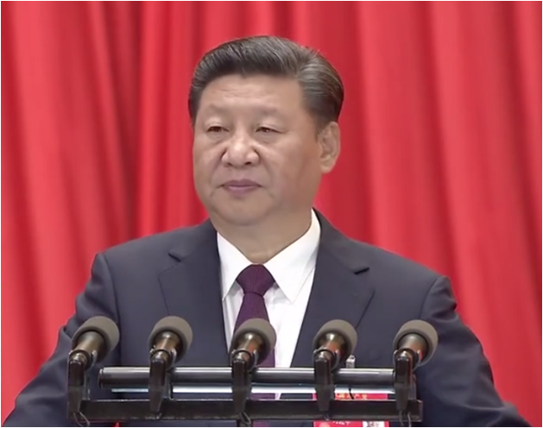

农业农村农民问题是关系国计民生的根本性问题，必须始终把解决好“三农”问题作为全党工作重中之重。
——党的十九大报告

Slide 8

中国要强，农业必须强
中国要美，农业必须美
中国要富，农民必须富
——2013年，习近平在中央农村工作会议上提出“三个必须”
语

Slide 9
任何时候都不能忽视农业、不能忘记农民、不能淡漠农村。
——2015年，习近平在吉林调研时指出“三个不能”
语

Slide 10
坚定不移深化农村改革，坚定不移加快农村发展，坚定不移维护农村和谐稳定。
——2016年，习近平在安徽凤阳县小岗村召开的农村改革座谈会上明确了“三个坚定不移”
语

Slide 11

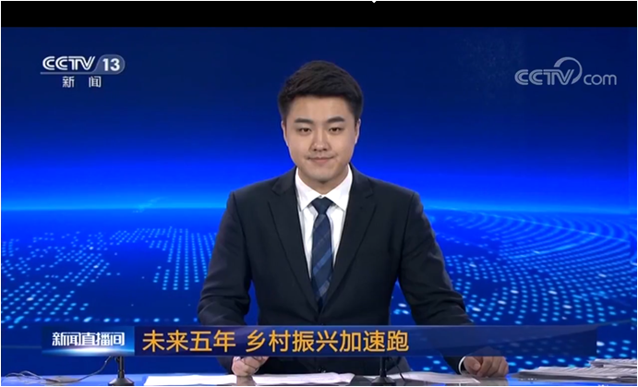
2018 年“一号文件”即《中共中央 国务院关于实施乡村振兴战略的意见》，对实施乡村振兴战略进行了全面部署；
《乡村振兴战略规划（2018—2022年）》对实施乡村振兴战略第一个五年工作做出具体部署。

Slide 12
目录
一
实施乡村振兴战略的重大意义
二
实施乡村振兴战略的总要求和主要原则
三
乡村振兴五大中心任务

Slide 13
一
实施乡村振兴战略的重大意义
1
是贯彻习近平总书记“三农”思想的重大举措
2
是新时代农业农村现代化的新起点新征程
3
是关系全面建设社会主义现代化国家的全局性、历史性任务
是解决新时代我国社会主要矛盾的迫切需要
4
是实现“两个一百年”奋斗目标的必然要求
5

Slide 14
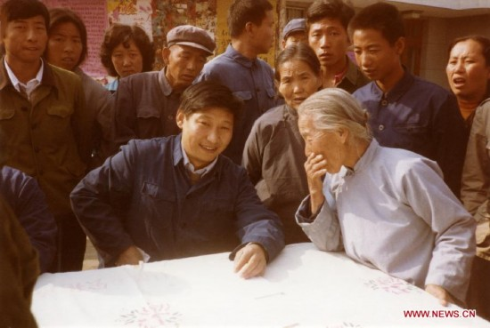
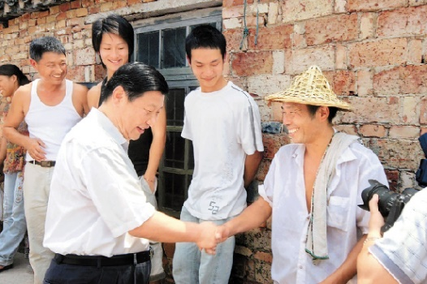
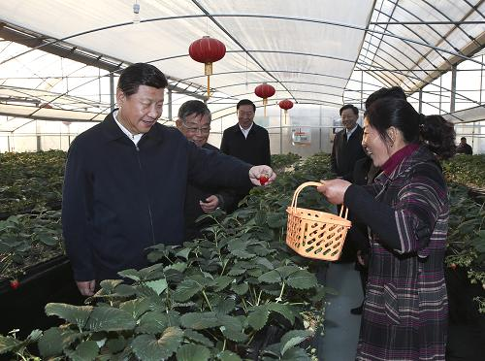
1
实施乡村振兴战略是贯彻习近平总书记“三农”思想的重大举措
1983年，时任河北正定县委书记的习近平临时在大街上摆桌子听取老百姓意见
2006年，习近平同志在台州市椒江区大陈岛调研
2014年，习近平同志在江苏调研，这是他在镇江市丹徒区世业镇先锋村农业园草莓大棚，实地察看草莓生长情况
没有农业农村的现代化，就没有国家的现代化

Slide 15
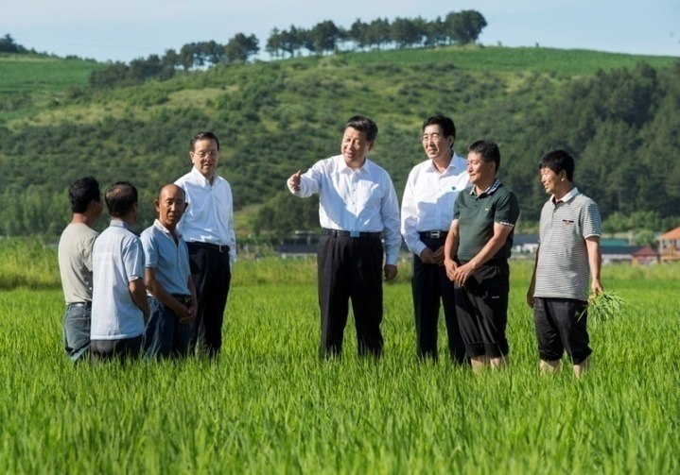
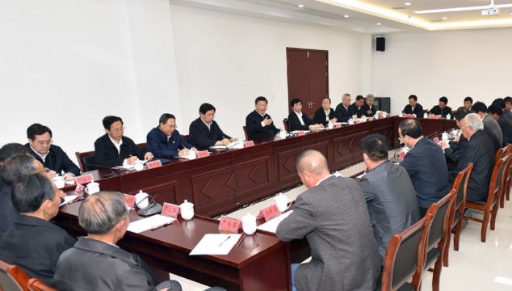
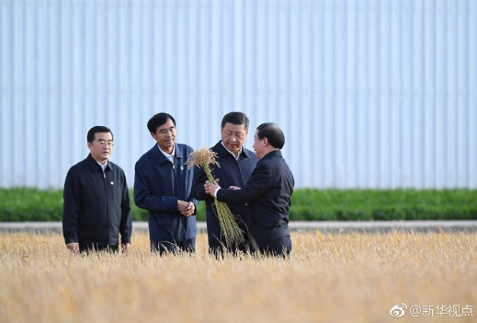
1
实施乡村振兴战略是贯彻习近平总书记“三农”思想的重大举措
2015年，习近平同志在吉林调研，这是他在延边州和龙市东城镇光东村稻田同村民和农技人员交流
2016年，习近平同志在安徽凤阳县小岗村主持召开农村改革座谈会
2018年，习近平同志在黑龙江农垦建三江管理局了解粮食生产和收获情况
没有农业农村的现代化，就没有国家的现代化

Slide 16
习近平“三农”思想
5
坚持“重中之重”战略地位，切实把农业农村优先发展落到实处
1
坚持绿色生态导向，推动农业农村可持续发展
6
坚持立足国内保证自给的方针，牢牢把握国家粮食安全主动权
2
坚持在发展中保障和改善民生，让广大农民有更多的获得感
7
坚持不断深化农村改革，激发农村发展新活力
3
坚持遵循乡村发展规律，扎实推进美丽宜居乡村建设
坚持把推进农业供给侧结构性改革作为主线，加快提高农业供给质量
4
坚持加强和改善党对农村工作的领导，为“三农”发展提供坚强政治保障
8

Slide 17
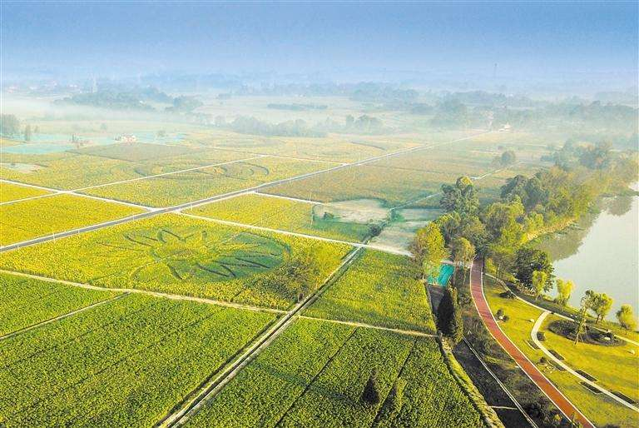
2
实施乡村振兴战略是新时代农业农村现代化的新起点新征程
在新的起点上，党中央结合我国基本国情农情，着眼党和国家事业全局，顺应城乡关系阶段性变化，遵循农业农村现代化建设规律，作出实施乡村振兴战略这一重大部署。
农业连续13年实现丰收
城乡一体化迈出新步伐
农村公共服务和社会事业达到新水平
脱贫攻坚取得决定性进展

Slide 18
3
实施乡村振兴战略是关系全面建设社会主义现代化国家的
全局性、历史性任务
国家发展到中等收入阶段
持续发展
逐渐成为发达国家
没有处理好工农、城乡关系
现代化进程中，如何处理好工农关系、城乡关系，在一定程度上决定着现代化的成败。
当前，我国正处于正确处理工农关系、城乡关系的历史关口。
出现贫富悬殊、环境恶化，甚至社会动荡等问题，导致经济发展徘徊不前，落入中等收入陷阱。

Slide 19
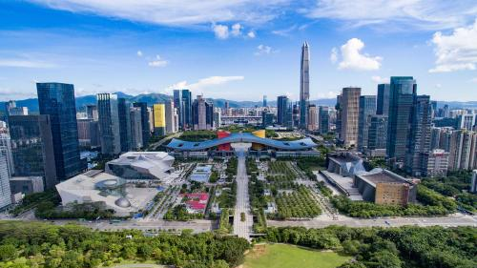

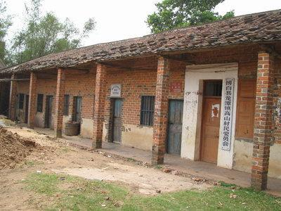
4
实施乡村振兴战略是解决新时代我国社会主要矛盾的迫切需要
城乡发展不平衡、农村发展不充分，
是新时代我国社会矛盾的突出表现。
我国经济社会发展中最明显的短板仍然在“三农”
现代化建设中最薄弱的环节仍然是农业农村
收入分配中最突出的矛盾仍然是城乡居民收入差距大
资源配置上最大的不平衡还是城乡不平衡
▲新潮村委会

Slide 20
5
实施乡村振兴战略是实现“两个一百年”奋斗目标的必然要求
2050年
2035年
全面建成社会主义现代化强国
基础在“三农”
2020年
基本实现现代化
大头重头在“三农”
全面建成小康社会
最突出的短板在“三农”

Slide 21
实施乡村振兴战略的总要求和主要原则
二
实施乡村振兴战略的总要求
1
实施乡村振兴战略的主要原则
2

Slide 22
1
实施乡村振兴战略的总要求
产业兴旺
1
实施乡村
振兴战略
总要求
生态宜居
2
乡风文明
3
4
治理有效
生活富裕
5

Slide 23

2
实施乡村振兴战略的主要原则
党政一把手是第一责任人，
省市县乡村五级书记抓乡村振兴。
第一，坚持党管农村工作
省
中央统筹
省负总责
市县抓落实
市
县
乡
村

Slide 24
第二，坚持农业农村优先发展
干部配备上优先考虑
要素配置上优先满足
四个
优先
资金投入上优先保障
公共服务上优先安排

Slide 25

第三，坚持农民主体地位
要考虑农民的利益，把促进农民共同富裕作为出发点和落脚点。
政府可以引导和支持，但不能代替农民决策，更不能违背农民意愿搞强迫命令。
要依靠农民，把他们的积极性主动性创造性调动起来、激发出来。

Slide 26
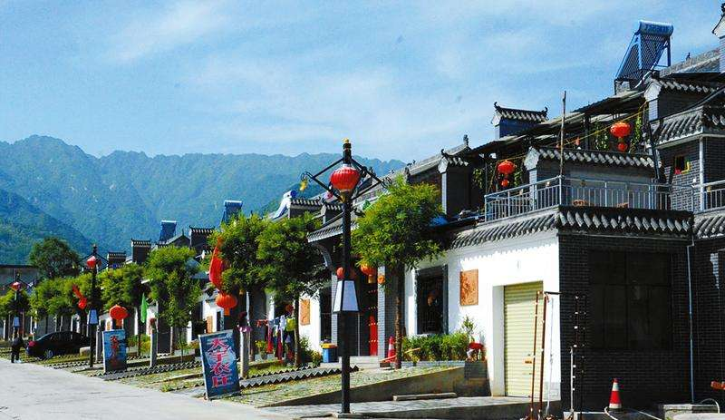
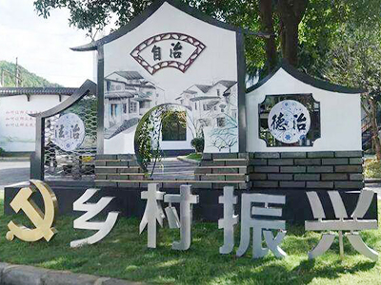
第四，坚持乡村全面振兴
推动农业全面升级、农村全面进步、农民全面发展。

Slide 27



第五，坚持城乡融合发展
资本
人才
技术
不断健全体制机制，改革城乡二元制度，打通城乡资源合理流动的渠道。
推进人才、技术、资本等资源流向农村，增强农业农村发展活力。

Slide 28
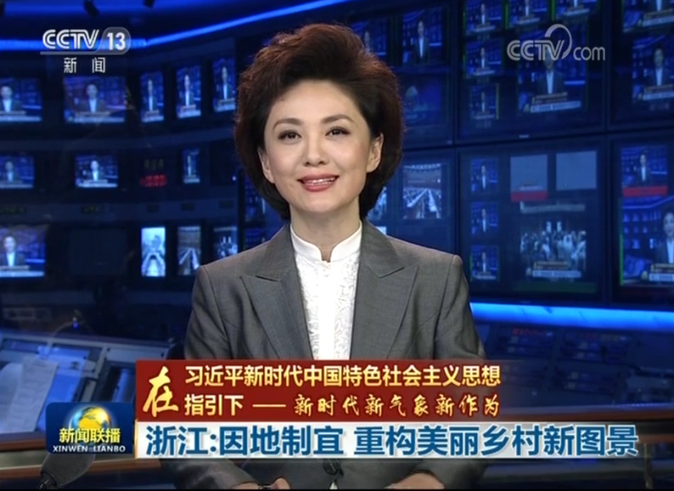

第六，坚持从农村实际出发
[视频]浙江：因地制宜重构
美丽乡村新图景
因地制宜、精准施策
城乡有别、各美其美

Slide 29
三
乡村振兴五大中心任务
产业振兴：夯实物质基础
1
人才振兴：确保后继有人
2
文化振兴：焕发文明新风
3
生态振兴：建设美丽家园
4
组织振兴：保障安定有序
5

Slide 30
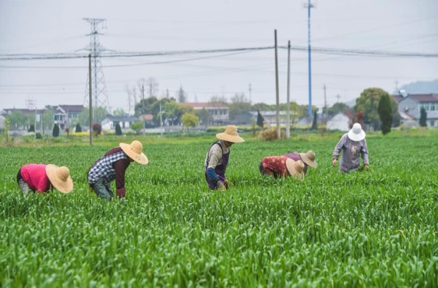
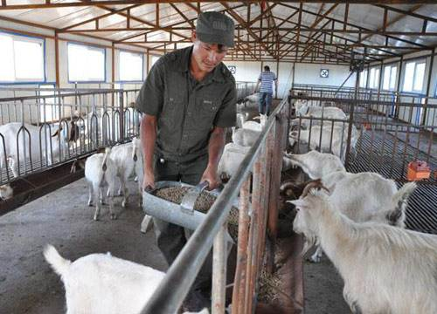
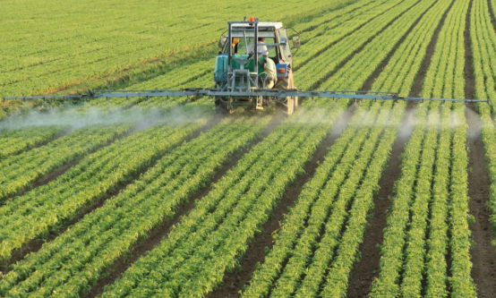
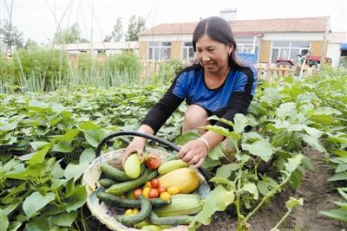
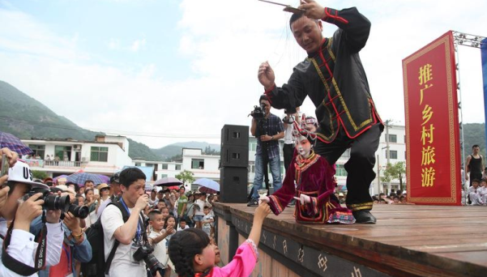
产业振兴
1
乡村产业丰富多样
种植业
养殖业
庭院经济
乡村休闲度假等新业态
田地农业生产

Slide 31
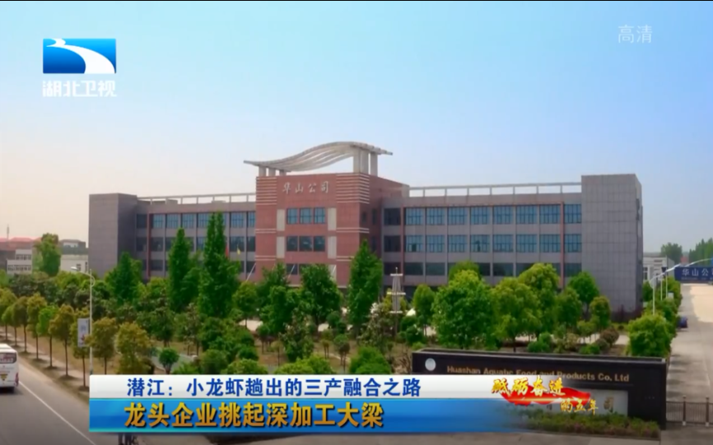
第一，大力发展现代种养业和农产品加工流通业
发展乡村产业，必须创新产业组织方式，积极推进“农户＋合作社”“农户＋公司”等模式。
小龙虾趟出的三产融合之路

Slide 32
第二，大力发展乡村服务业
省钱
省力
养老
产业
发展
乡村消费性服务业
托幼
产业
发展
农业生产性服务业
省心
赚钱

Slide 33
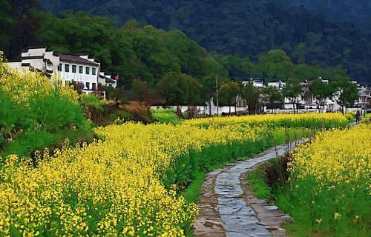
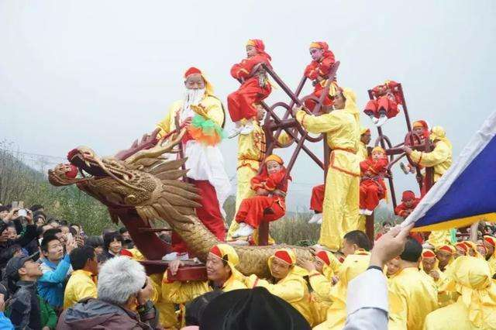
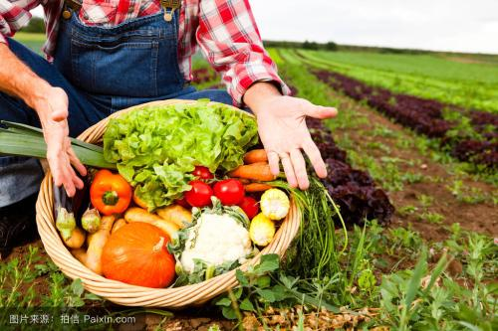
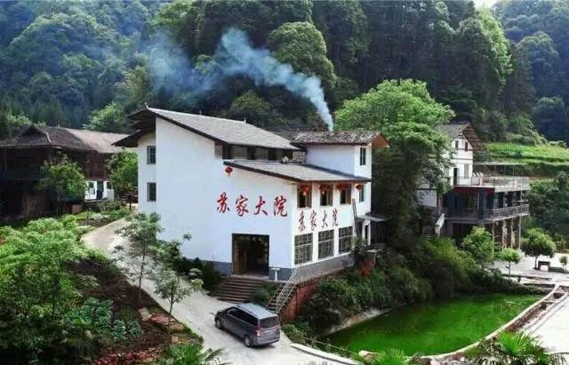
第三，大力发展乡村新产业新业态
卖风景
卖文化
卖产品
转
变
卖体验

Slide 34

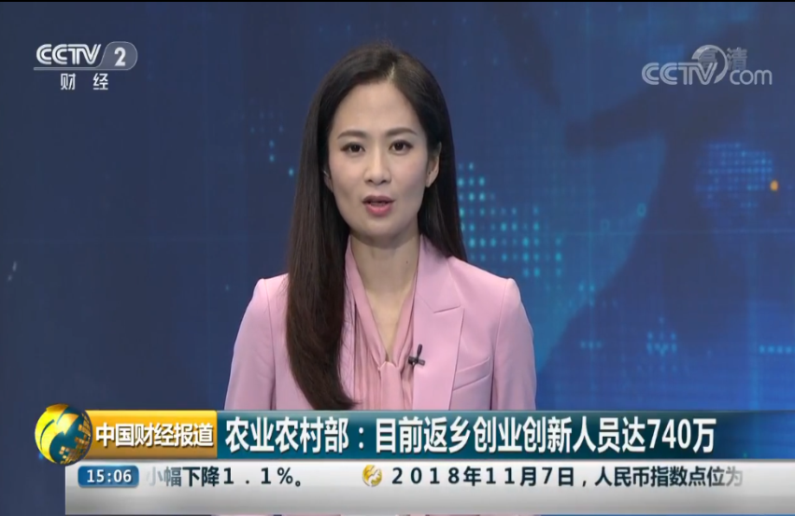
人才振兴
2
[视频]返乡创业创新人员数量再创新高
实行更加积极、更加开放、更加有效的人才政策，激励各类人才在农村广阔天地大施所能、大展才华、大显身手，打造一支强大的乡村振兴人才队伍。

Slide 35
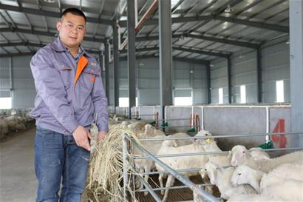
第一，培育新型职业农民
培养新一代爱农业、懂技术、善经营的新型职业农民，优化农业从业者结构，使新型职业农民成为乡村振兴的主力军。
▲ 浙江新型职业农民费明锋
国家每年培养100万新型职业农民，目前我国新型职业农民总量为1500万人。

Slide 36
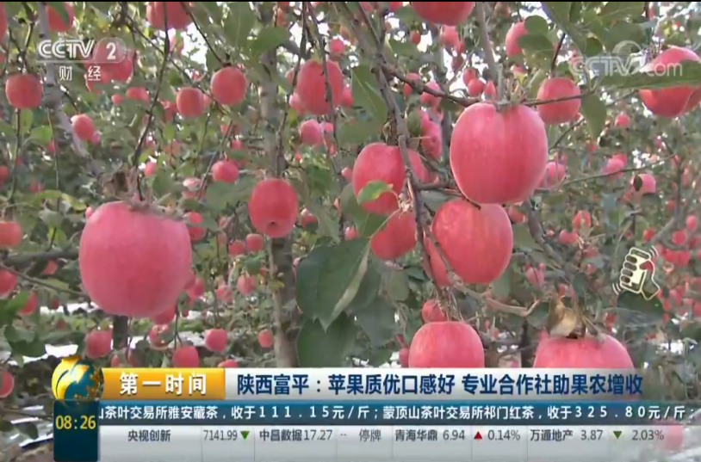
第二，培育新型农业经营主体
新型农业经营主体
家庭农场
龙头企业
农民合作社
社会化服务组织
[视频]陕西富平专业合作社
助果农增收

Slide 37
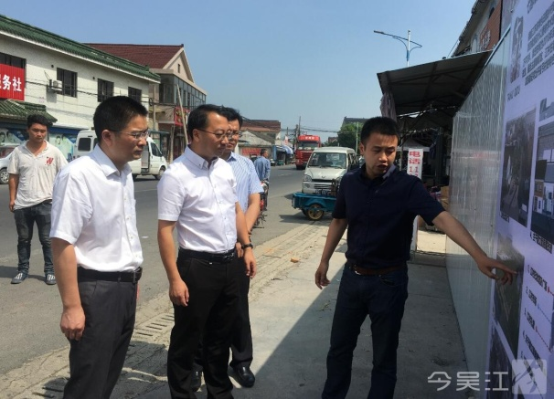
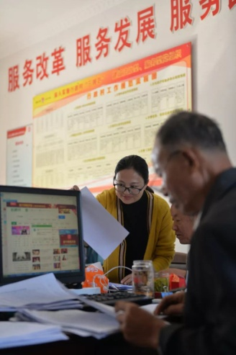
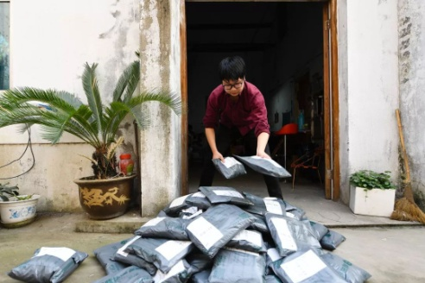
第三，加强农村专业人才队伍建设
文本
专业技能人才
1
培养
专业人才队伍
文化传承人才
“70后” 开弦弓村支部书记沈斌
2
3
“80后” 开弦弓村妇女主任周春燕
管理服务人才
“90后” 开弦弓村大学生村民姚超

Slide 38
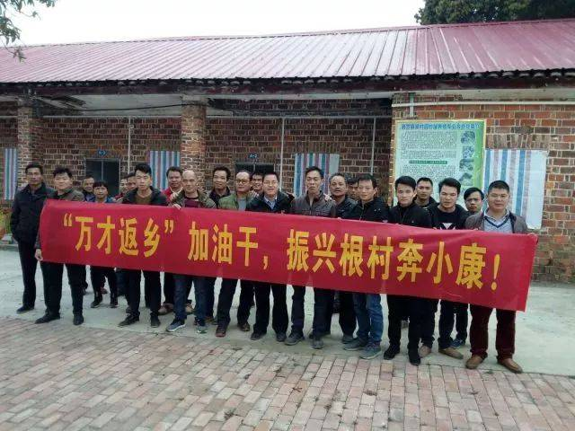
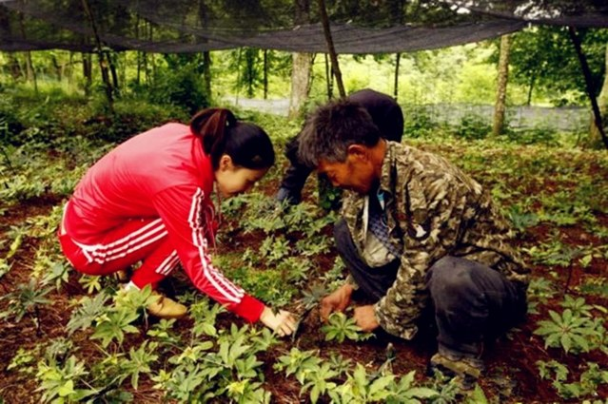
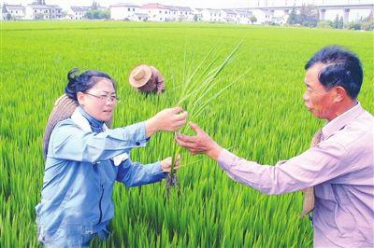
第四，鼓励社会人才投身乡村建设
广西武宣县黄茆镇“万才返乡”动员会
广元“90后”女大学生返乡创业
上海松江区都市白领沈万英变身家庭农场主
多元化人才投身乡村建设，增添农业农村发展活力

Slide 39
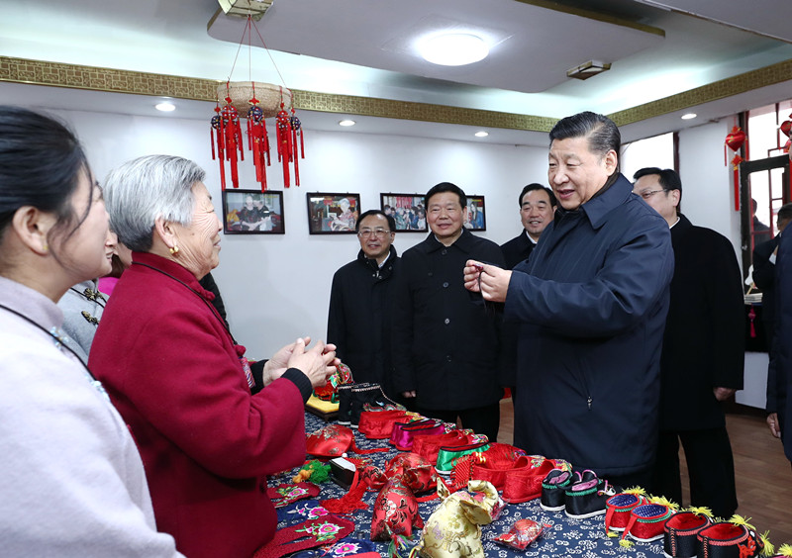
文化振兴
3
实施乡村振兴战略不能光看农民口袋里票子有多少，更要看农民精神风貌怎么样；乡村振兴既要塑形，也要铸魂。
——2017年12月12日，习近平在徐州考察时强调
语

Slide 40
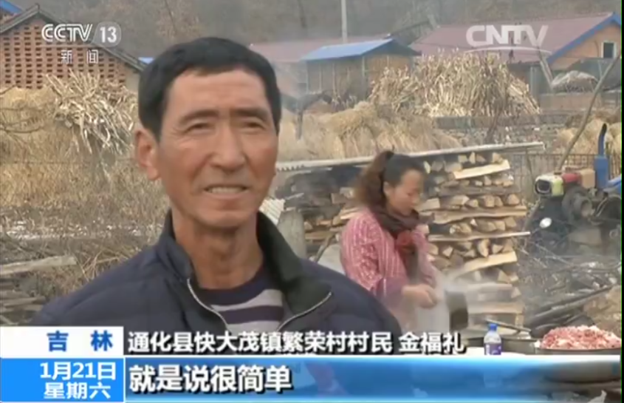
第一，发扬中华传统美德，不断改善和提升农民的精神风貌
[视频] 吉林移风易俗树新风
婚丧节俭办乡风美起来
走中国特色乡村文化振兴之路，要推动移风易俗，引导和鼓励农民坚决抵制陈规陋习，营造弘扬文明乡风的氛围。

Slide 41

第二，重构乡村社会秩序，不断提升乡村治理体系和治理能力现代化水平
着力培养良好家风、文明乡风和淳朴民风，普遍建立村民理事会等群众性自治组织。
普遍制定完善村规民约，充分发挥村规民约在调解村民事务、弘扬善行义举、推动移风易俗等方面的积极功能。

Slide 42

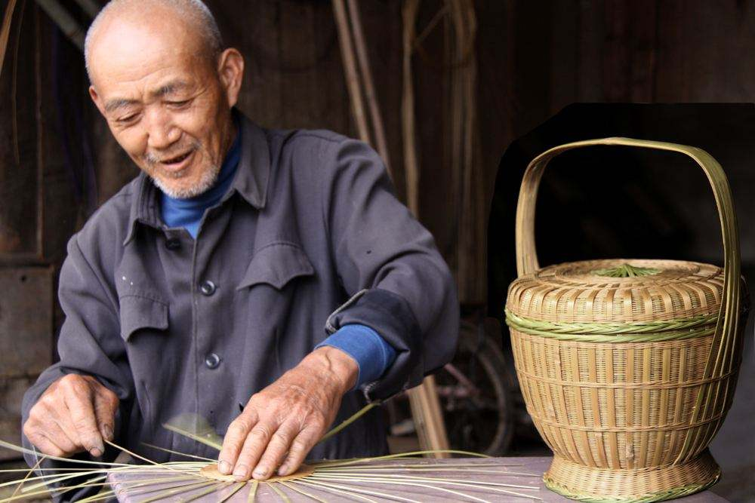
第三，保护农耕文化遗产，不断延续中华文明的历史根脉
要让有形的乡村文化留得住，让活态的乡土文化传下去。
——习近平
语
保护乡土文化之“形”
守护乡土文化之“魂”
坚持把保护传承与开发利用结合起来
贵州青岩古镇定广门
技艺高超的竹编艺人

Slide 43
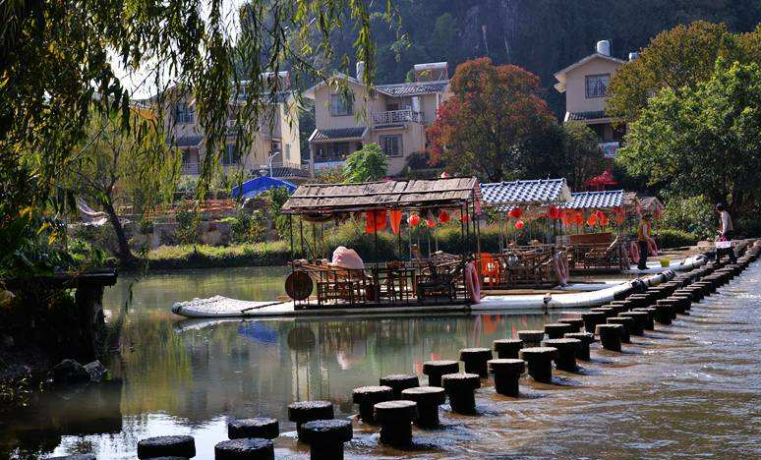
生态振兴
4
通过农村垃圾整治、水源生态保护、农业废弃物资源化利用等，实现村容村貌“大变身”，人居环境大改善，并以此带动生态产业、乡村旅游等蓬勃兴起。

Slide 44
第一，治理农业生态突出问题
着力解决农业资源趋紧问题
着力解决农业面源污染问题
实施藏粮于地、藏粮于技战略；
坚持最严格的耕地保护制度和最严格的水资源管理制度；
到2020年，确保建成高标准农田8亿亩、力争完成10亿亩。
农业用水总量控制
01
一控两减三基本
化肥、农药使用量减少
02
畜禽粪便、秸秆、农膜
基本资源化利用
03

Slide 45

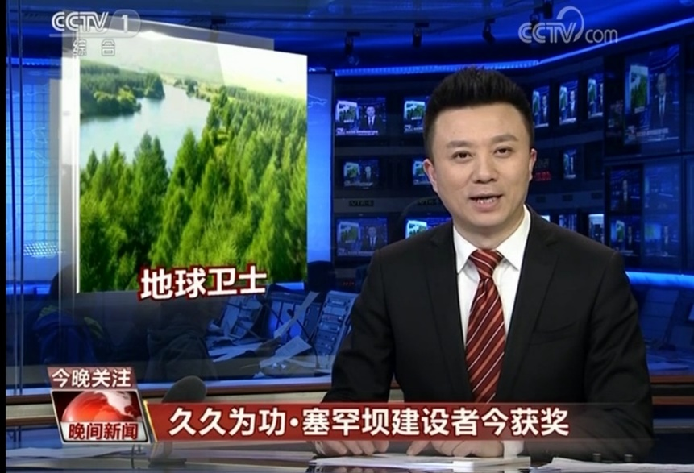
第二，加强农村生态保护和修复
[视频] 久久为功·塞罕坝建设者今获奖
把山水林田湖草作为一个整体，进行系统养护修复，维系生态文明的命脉。

Slide 46

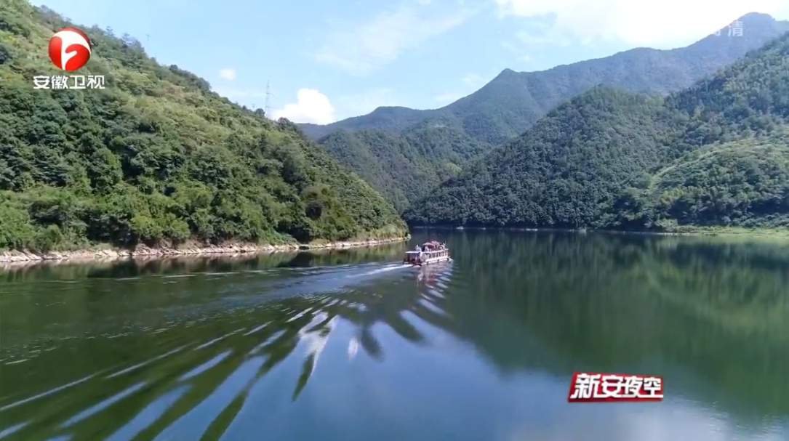
第三，建立健全生态补偿机制
[视频] “两山论”的新安江实践
要探索生态产品价值的实现形式，探索绿水青山就是金山银山的具体实现路径；
健全以绿色生态为导向的农业政策支持体系，完善农业补贴制度，让保护环境不吃亏、能得到实实在在利益，让农民成为绿色空间的守护人。
谁受益谁补偿
谁污染谁治理
生态补偿机制坚持“四谁原则”

Slide 47

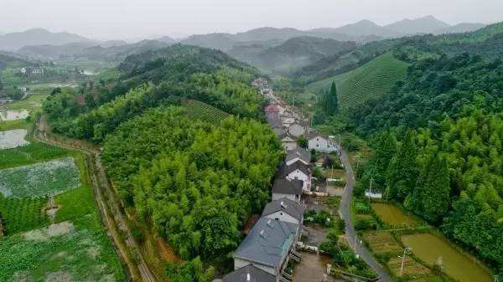
第四，大力发展“美丽经济”
[视频]穷山沟“逆袭”变身旅游“明星村”
发展生态产业、绿色产业、循环经济和生态旅游、养老养生产业， 将乡村生态优势转化为发展生态经济的优势，让更多老百姓吃上生态饭，让乡情美景与现代生活融为一体。

Slide 48
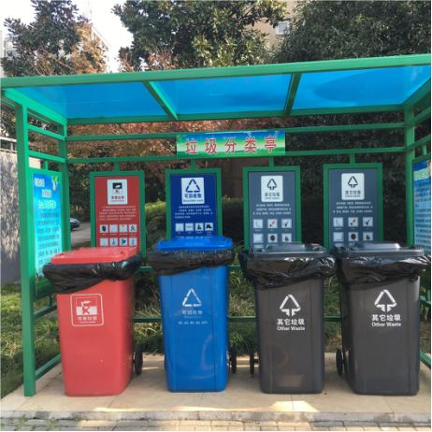
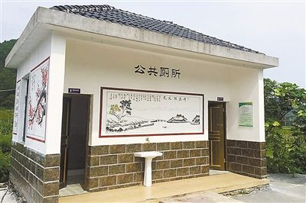
第五，改善农村人居环境
农村环境整治这个事，不管是发达地区还是欠发达地区都要搞，标准可以有高有低，但最起码要给农民一个干净整洁的生活环境。
——习近平
语
实施《农村人居环境整治三年
行动方案》：
垃圾治理
污水治理
村容村貌提升

Slide 49
组织振兴
5
党的十八大以来，我国乡村组织类型日益丰富、功能不断拓展，农民组织化程度逐步提高。
农村基层党组织
乡村组织类型
农村自治组织
农村社会组织
农村经济组织

Slide 50

5
组织振兴
[视频]襄阳尧治河村：从矿区到景区的绿色之路
第一，发挥基层党组织的领头羊作用，在农村土地制度改革、集体产权制度改革、农业经营方式创新、现代农业发展、农村脱贫致富和民生改善中发挥先锋模范作用。

Slide 51
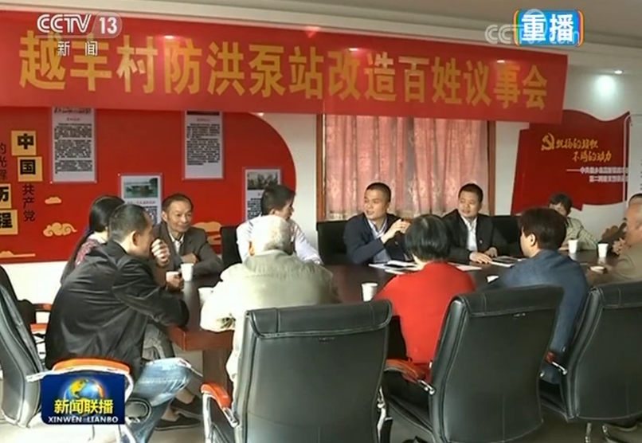
[视频]浙江省桐乡市越丰村
第二，完善乡村自治机制，发挥农民主体作用，建立村民会议或村民代表会议制度，制定村规民约或村民自治章程，逐步引导村民进行自我管理、自我服务、自我教育、自我监督。

Slide 52
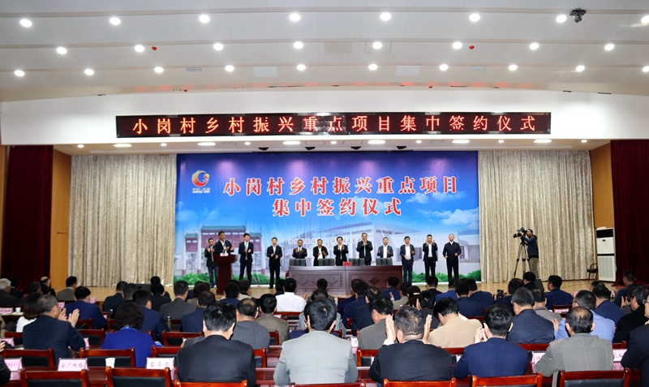
[视频]小岗村：探索发展新路径
第三，注重创新发展农村经济组织，发挥强村富民作用，积极推进家庭经营、集体经营、合作经营、企业经营共同发展、深度融合，带领农民共同致富。

Slide 53
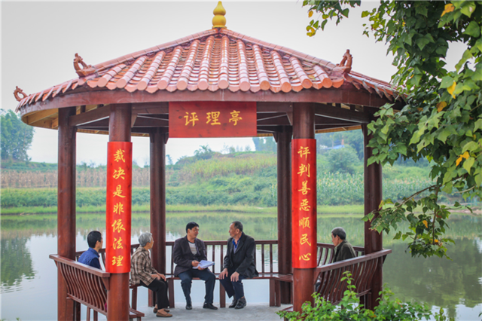
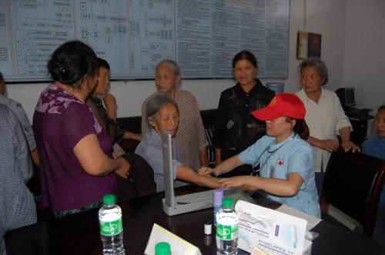
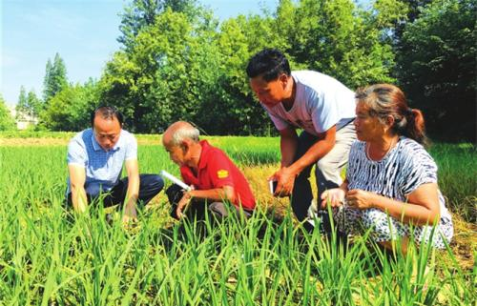
第四，突出规范培育社会组织，发挥多元服务作用。鼓励乡贤组织等社会组织开展邻里互助、婚丧嫁娶、治安防控、纠纷调解、特殊群体帮扶服务等活动；调动农村专业技术协会、农村扶贫资金互助社力量，助力当地经济发展。
乡贤评理员调解邻里矛盾纠纷
农业技术专家进行指导
志愿者进社区关爱高龄老人

Slide 54

延伸阅读篇目推荐
《重塑工农城乡关系 推进乡村全面振兴》
韩长赋,《求是》,2018年第21期
《从农村改革四十年看乡村振兴战略的提出》
陈锡文,人民网,2018年4月18日
《从“七条道路”到“五个振兴”——乡村振兴战略的时代意义》
张红宇,中国网,2018年4月2日

Slide 55
思考题
1. 40年前，我们通过农村改革拉开了改革开放大幕。40年来，我国乡村发生了哪些巨变？
2.“任何时候都不能忽视农业、忘记农民、淡漠农村。”你如何理解这句话？

Slide 56


形势与政策课专用

